Slide 2
18 사용성 테스트 개요

Slide 3
사용성 테스트의 이해
사용성 테스트의 종류

Slide 4
사용성 테스트에 대한 개념을 이해하고, 이를 바탕으로 사용성 테스트의 종류와 수행 방법을 다양한 사례를 통해 알아본다.

Slide 5
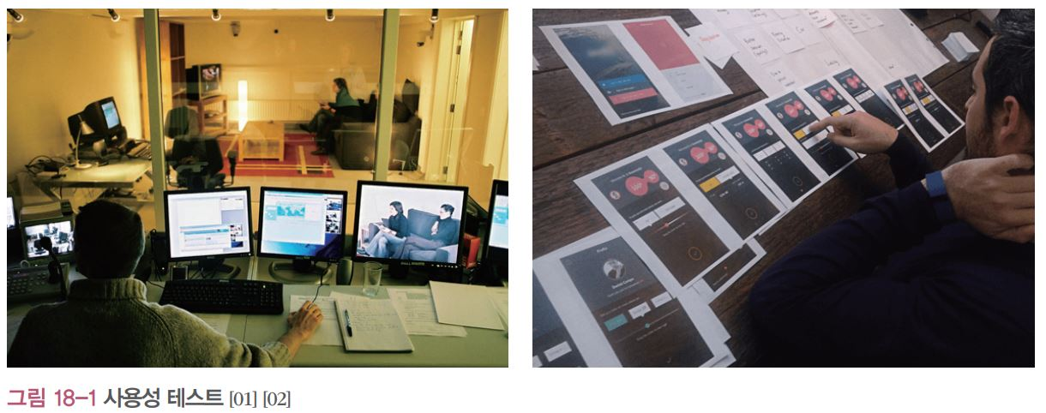
01. 사용성 테스트의 이해
사용성의 개념
인간과 컴퓨터의 상호작용(HCI)에 가장 핵심이 되는 개념
사용자가 어떤 시스템을 사용하는 데 있어 원하는 목적을 달성하기 위해 얼마나 쉽고 편리하게 시스템을 이용하는
지에 대한 서비스 이용 과정과 결과의 만족 여부를 결정하는 매우 중요한 요소
제이콥 닐슨: 사용성의 속성을 5가지로 구분함
학습의 용이성, 학습의 효율성, 기억의 용이성, 오류 복구의 용이성, 심미적 만족감
사용성 테스트의 개념 (UT)
사용자가 서비스를 이용하며, 자신이 원하는 목적을 달성하기까지의 과정에서 느끼는 인지적, 경험적 반응들을
관찰, 인터뷰, 테스트 등의 방법으로 평가하는 것

Slide 6
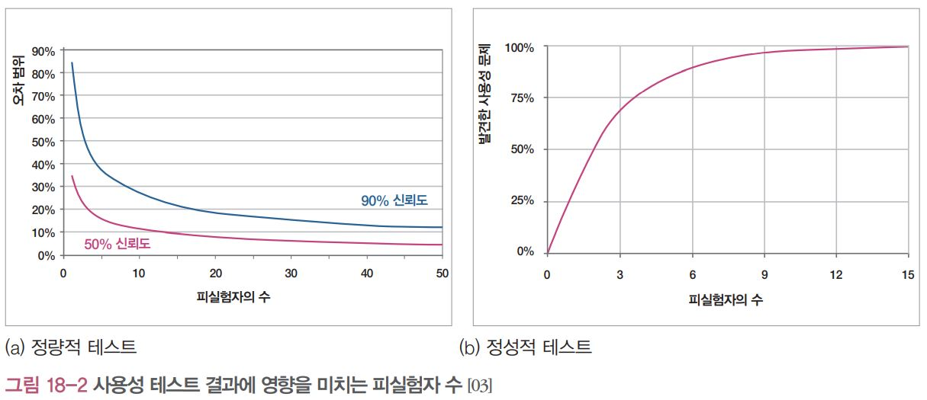
01. 사용성 테스트의 이해
사용성 테스트의 목적
룩&필, 디자인 선호도, 사용자 경험과 같은 요소들은 일반적인 설문 조사로는 파악하기 어렵고, 인터뷰와 같은
보편적인 정성 조사로도 접근하기 곤란한 주제
사용성 테스트를 한다는 것은 사용자의 내면에 존재하는 선호도와 장애 요인을 추출하고 분석하여 제품이나
서비스에 대한 다양한 통찰을 통해 서비스를 개선하고 사용자의 니즈를 파악하는 것
사용성 테스트의 구분
사용성 테스트는 오류 횟수, 과업 수행 시간과 같이 수치로 된 데이터를 측정하는 정량적 테스트
씽크 어라우드, 인터뷰, 아이 트래킹 등 사용자 행동에 대해 보다 포괄적이며 깊이 있는 결과를 도출하여 분석하는
정성적 테스트로 구분

Slide 7
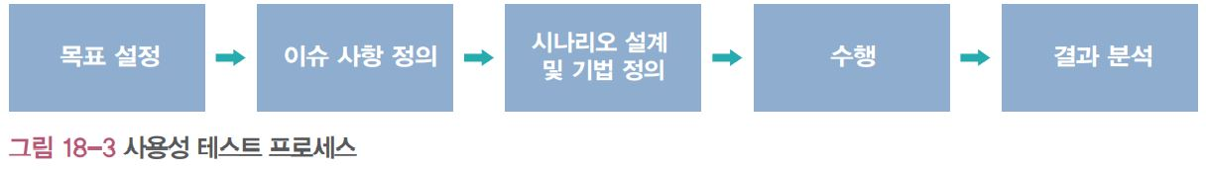
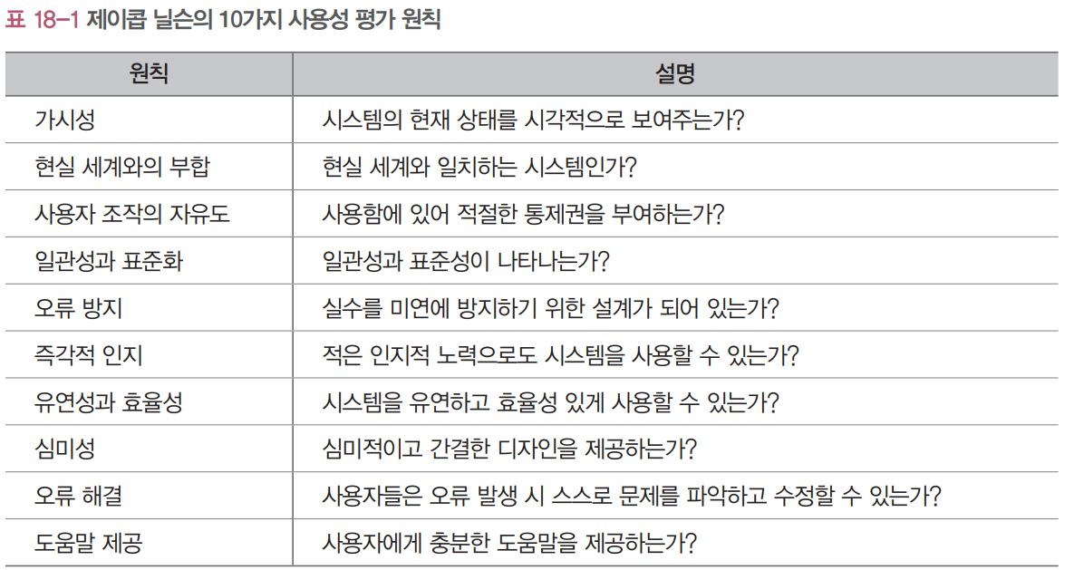
01. 사용성 테스트의 이해
사용성 테스트의 수행
일반적으로 서비스를 리뉴얼하기 위해 웹 사이트나 앱 등 완성된 형태의 서비스를 대상으로 수행
사용성 테스트의 수행
사용성 평가 원칙과 인터페이스 디자인 원칙
웹 사용성 연구의 선구자인 제이콥 닐슨은 사용성을 평가하기 위해 필요한 원칙 10가지를 제시

Slide 8
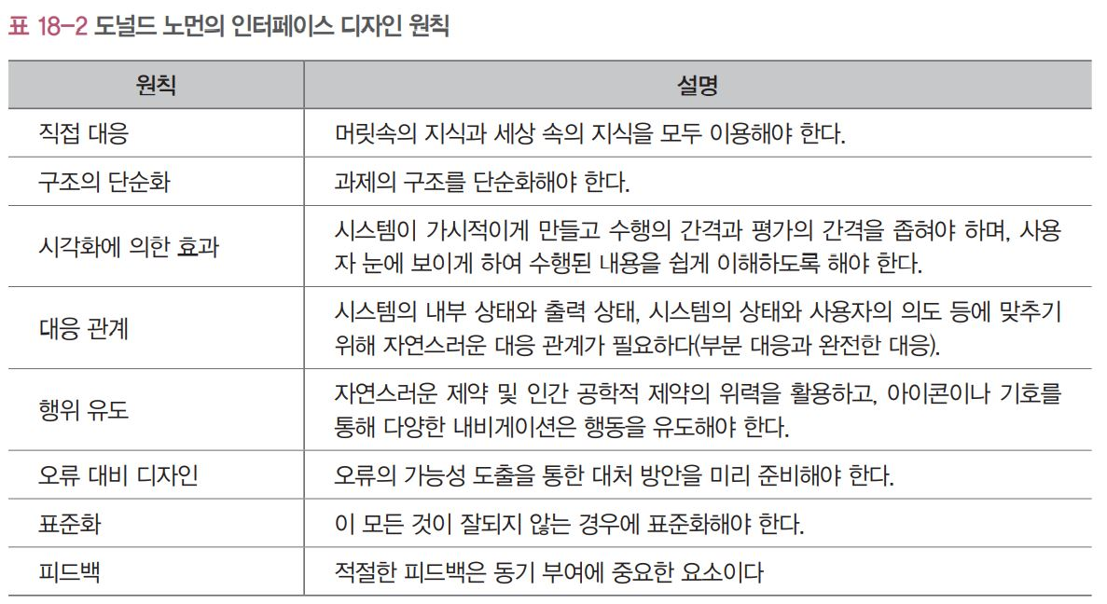
01. 사용성 테스트의 이해
사용성 테스트의 수행
사용성 평가 원칙과 인터페이스 디자인 원칙
인지 과학자이자 디자이너인 도널드 노먼은 인터페이스 디자인의 원칙을 제시

Slide 9
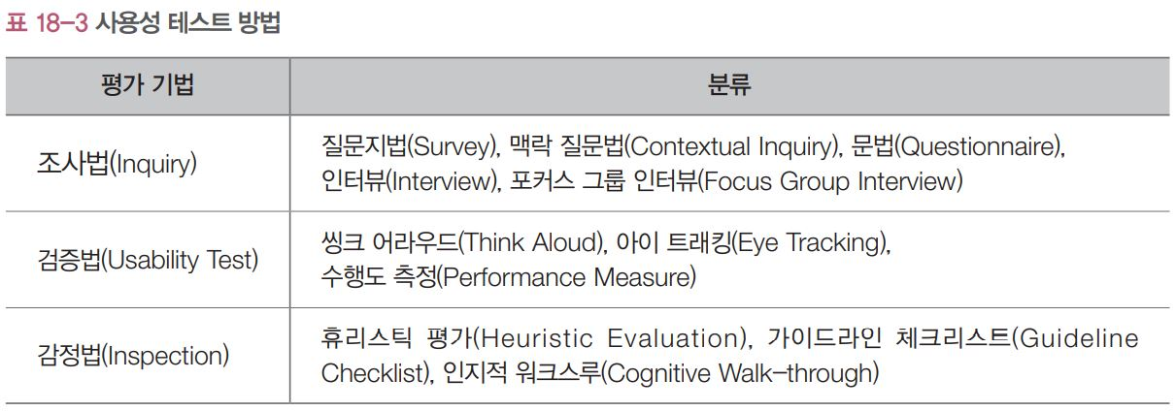
02. 사용성 테스트의 종류
사용성 테스트 방법
조사법: 설문 조사, 질문, 인터뷰를 통해 사용자의 니즈를 파악
검증법: 제시하는 과업 시나리오에 대한 수행도 평가, 사용자 행위 관찰, 실험 등을 통해 인과 관계를 규명
감정법: 미리 세운 측정 기준이나 평가 항목을 선정된 전문가에 의해 평가

Slide 10
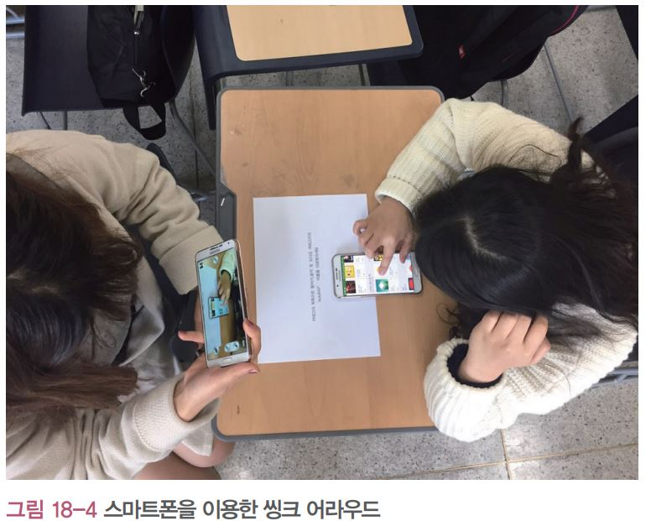
02. 사용성 테스트의 종류
검증법
싱크 어라운드
피실험자가 테스트를 진행하면서 보고, 느끼고, 생각한 것을 소리를 내어 말하게 하는 언어적 프로토콜 분석 방법
보다 솔직한 사용자의 심리를 파악할 수 있음
조사 방법이 어렵지 않고 카메라나 음성 녹음 장비 외에는 특별한 장비가 필요하지 않음
비교적 저렴한 비용으로 도 가능하며, 스마트폰만 있다면 초보자도 쉽게 테스트를 진행할 수 있음

Slide 11
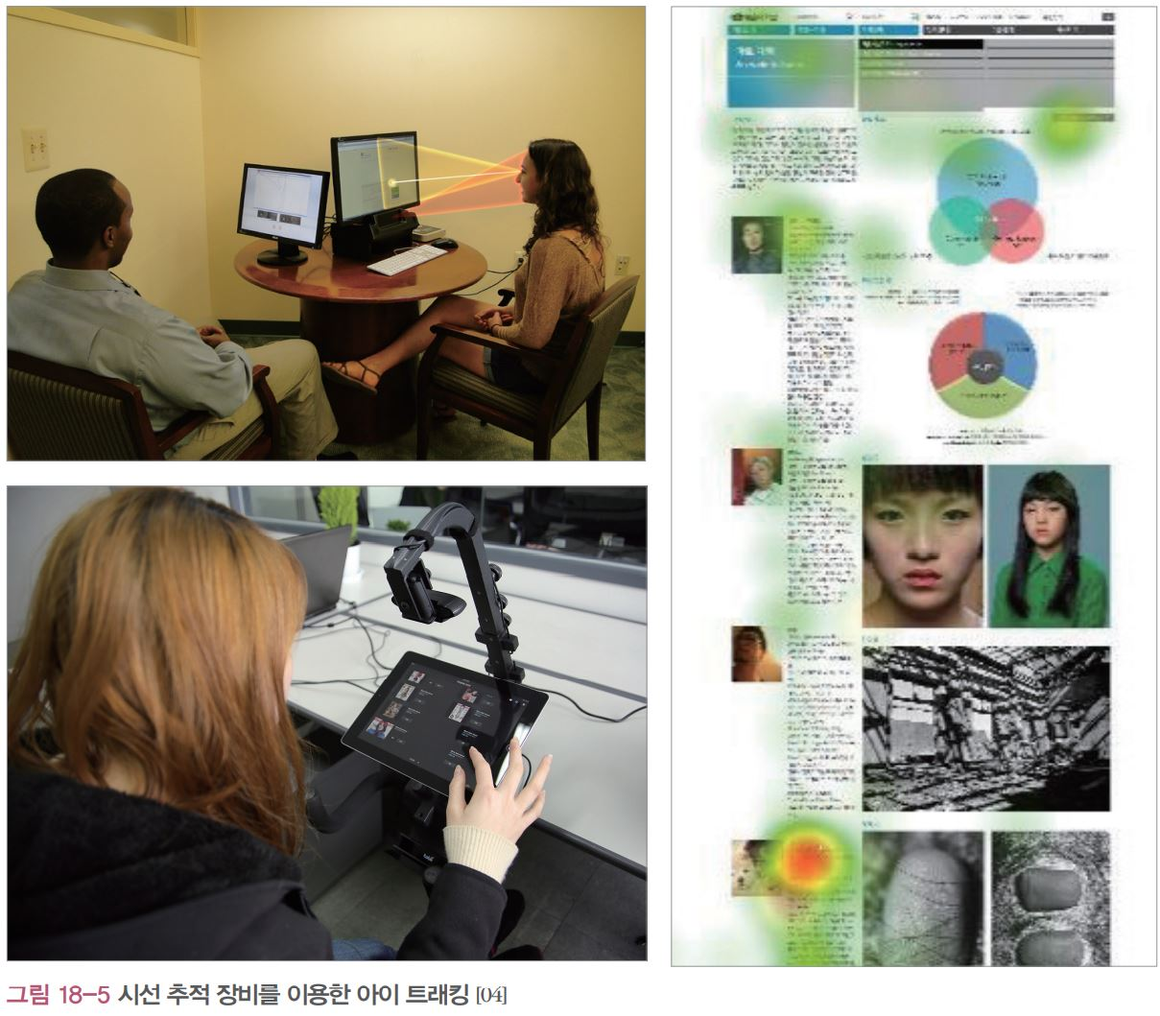
02. 사용성 테스트의 종류
검증법
아이트레킹
사용자의 시선을 추적하여 분석하는 실험적 평가 방법
과업 수행 시간, 시선 흐름의 순서, 영역에 대한 집중도, 오류의 횟수 등 평가 결과를 수치화한 정량적 비교가 가능
시선 추적뿐만 아니라 피실험자의 표정을 녹화하거나 음성을 녹음할 수 있음
고가의 아이 트래킹 장비와 전문적인 시설이 갖춰진 테스트룸이 요구

Slide 12
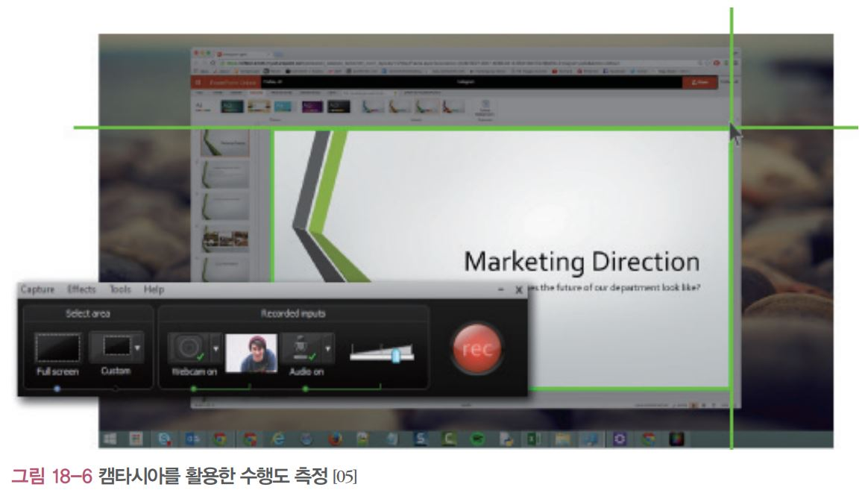
02. 사용성 테스트의 종류
검증법
수행도 측정
테스트를 통해 요구되는 사용자 수행 능력을 측정하는 방법
서버에 기록된 사용자의 이동 경로, 검색 로그 등의 파일을 분석하거나 캠타시아, 반디캠과 같은 소프트웨어를
이용하여 사용자의 데스크톱 화면을 녹화한 후 마우스 궤적 추적, 수행 흐름 등 사용자의 다양한 경험을 정량적인
데이터로 측정할 수 있음

Slide 13
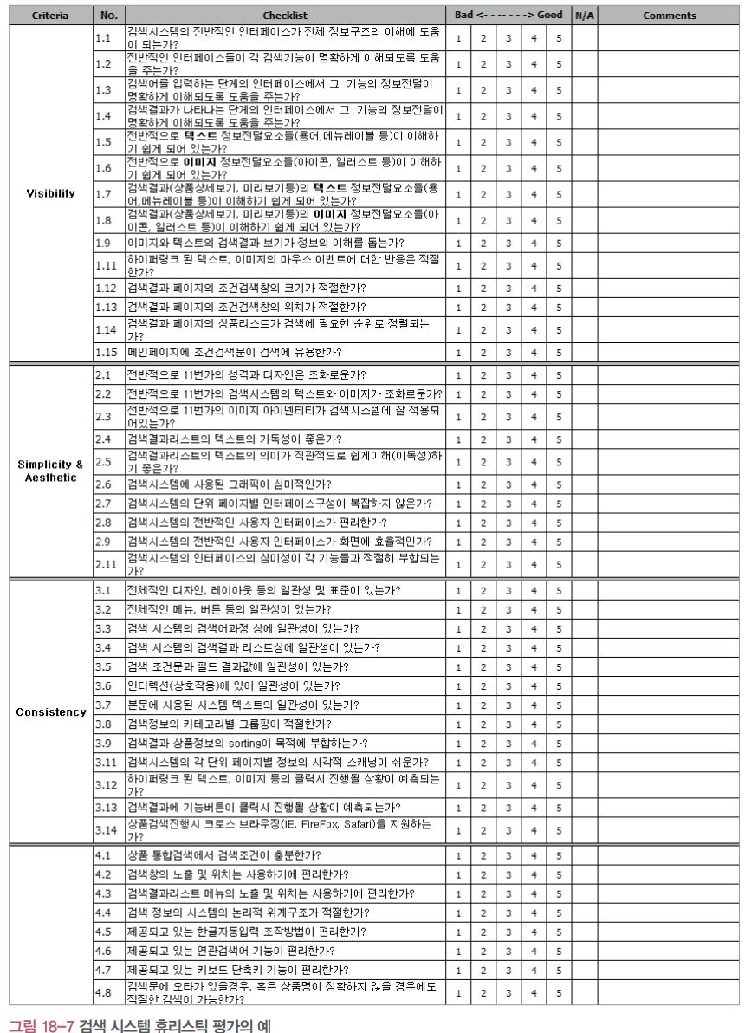
02. 사용성 테스트의 종류
감정법
휴리스틱 평가
제시되는 측정 기준과 평가 항목을 관련 분야 전문가의 경험, 지식, 판단에 의해 서비스를 평가하고 점수화하는 방법
특별한 절차나 준비 없이 상대적으로 저렴한 비용으로 진행할 수 있고 원격으로도 평가가 가능

Slide 14
02. 사용성 테스트의 종류
감정법
휴리스틱 평가

Slide 15
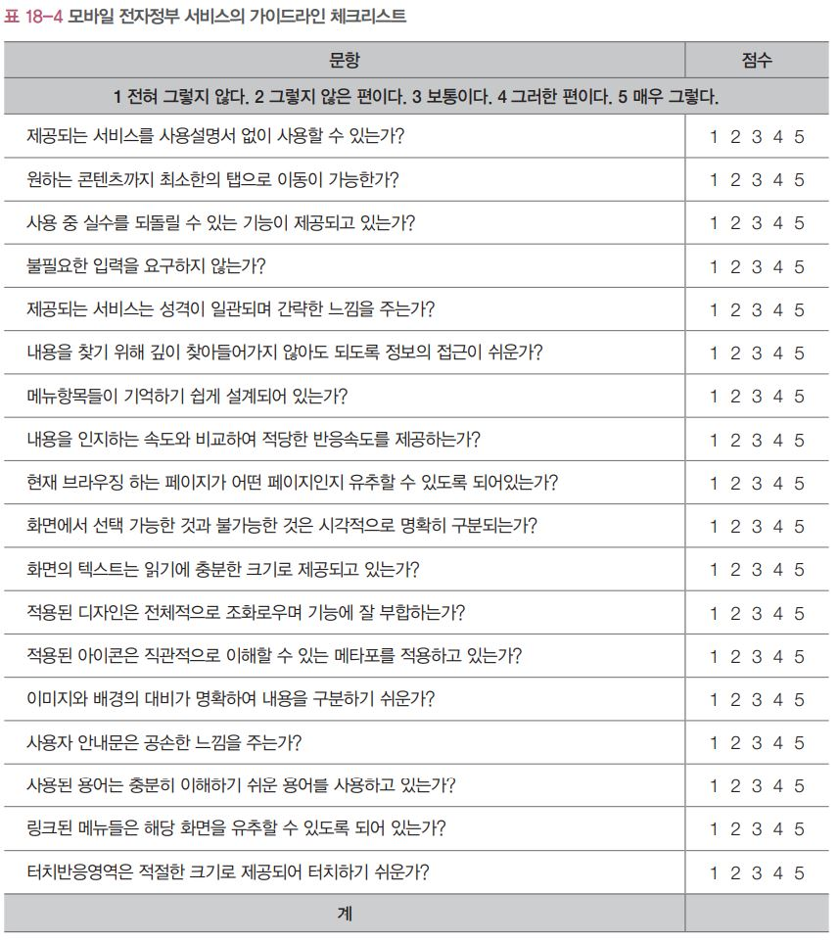
02. 사용성 테스트의 종류
감정법
가이드라인 체크리스트
제공되는 서비스가 전문가들이 설정한 사용성 평가 기준에 부합하는지에 대한 일치 여부를 평가하는 방법
세부 속성별로 사용성 평가를 개념화할 수 있고, 구체적인 문제점을 발견할 수 있음

Slide 16
02. 사용성 테스트의 종류
감정법
인지적 워크스루
주어진 과업의 수행 단계에서 요구되는 생각의 절차를 평가하는 것
제공되는 서비스에 대한 학습의 용이성을 분석할 수 있는 방법

